Slide 1
Final Project
P WEB B
KELOMPOK 2
Muhammad Iqbal Imani Aftan-05111740000067
Vinsensius Yuda Pratama-05111740000156
Sudrajad Hadi Saputra-05111740000158

Slide 2
Cuteching
*website petshop online

Slide 3
LATAR BELAKANG
Dengan banyaknya jenis anjing dan kucing pada saat ini maka banyak masyarakat yang merasa tertarik untuk memelihara anjing dan kucing.
Oleh karena itu kami membuat petshop online ini agar memudahkan orang-orang yang ingin memelihara kucing dan anjing tanpa harus melakukan transaksi secara offline

Slide 4
Solusi dan Manfaat
Solusi : Dengan latar belakang tersebut kami berinisiatif untuk membuat petshop online
Manfaat : Agar masyarakat yang ingin membeli hewan peliharaan tidak di haruskan datang langsung ke tempat, tetapi bisa memesannya melalui website tersebut.

Slide 5
Konsep
Setiap pelanggan yang ingin membeli sesuatu pada petshop online ini diwajibkan untuk membuat sebuah akun
Pada website tersebut akan tersedia berbagai macam jenis hewan dan jenisnya
Hewan akan dicarikan dari petshop terdekat lalu dikirim ke alamat pengguna
Dan juga akan terdapat paket-paket tertentu dalam pembelian hewan peliharaan

Slide 6
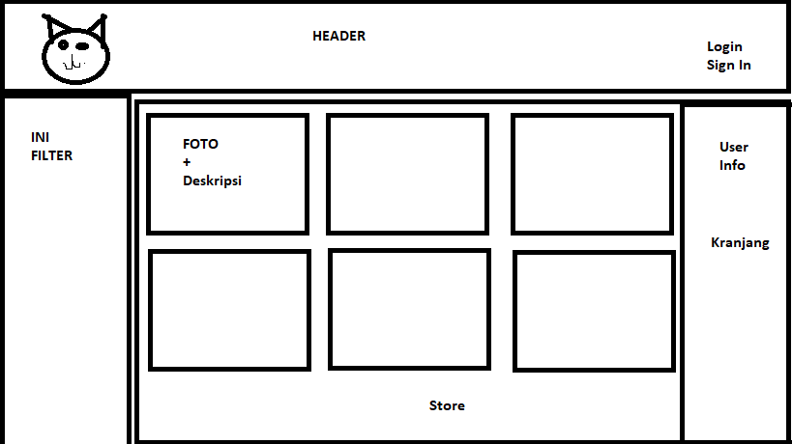
Main Page

Slide 7
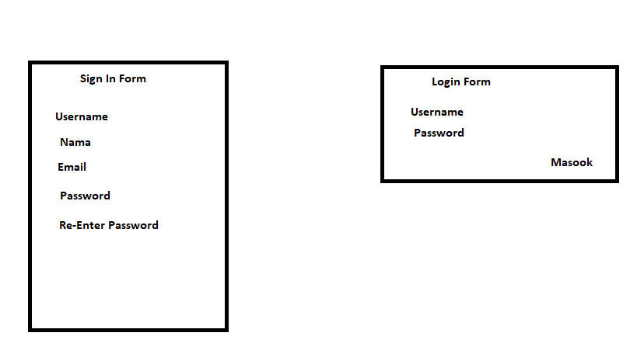
Login/Sign in Popup

Slide 8
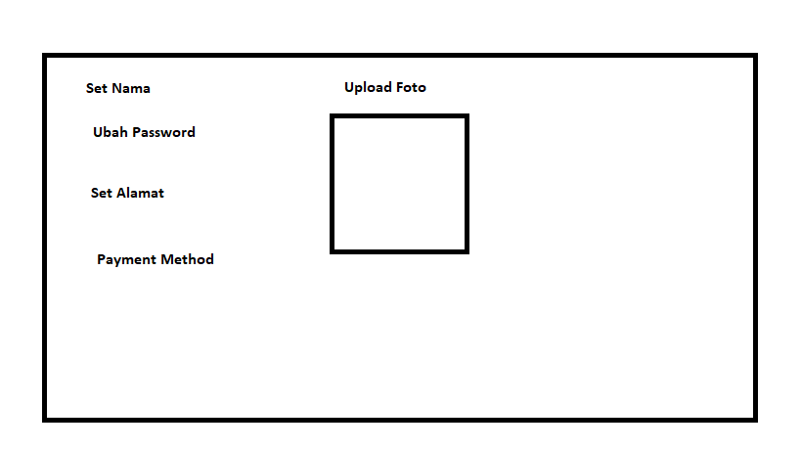
User Dashboard

Slide 9
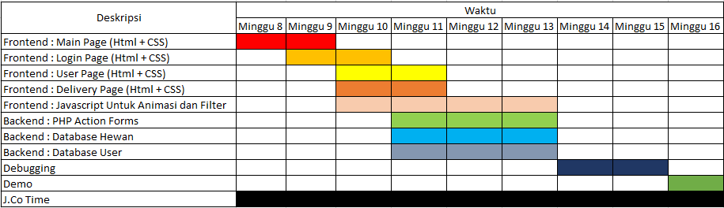
Timeline

Slide 10
Referensi
www.tokopedia.com

